Slide 1

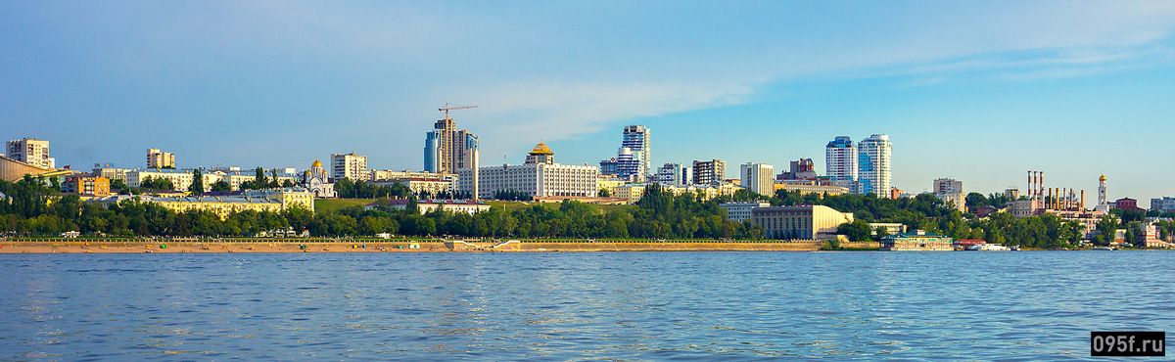
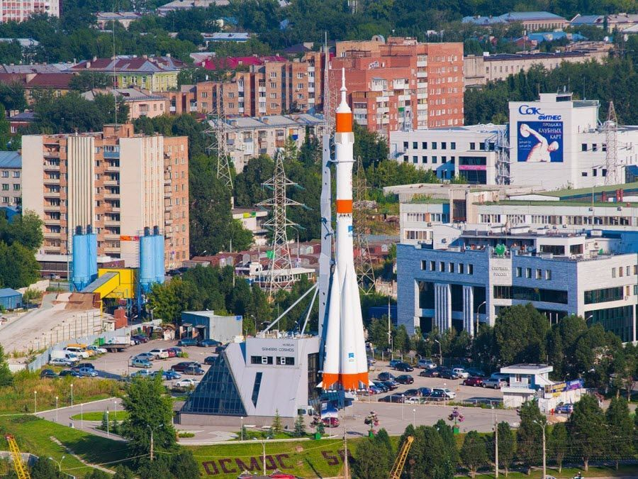
Главное управление организации торгов Самарской области
ОСОБЕННОСТИ ИЗМЕНЕНИЯ КОНТРАКТОВ В СФЕРЕ СТРОИТЕЛЬСТВА 2021
Руководитель управления осуществления нетиповых закупок Главного управления организации торгов Самарской области
Акопян Аргам Паркевович
20.08.2021

Slide 2


Главное управление
организации торгов
Самарской области
ИЗМЕНЕНИЕ КОНТРАКТОВ 2021
Постановление Правительства РФ №1315 от 09.08.2021, вступает в силу 21.08.2021
допускает изменение существенных условий заключенного контракта:
МОЖНО:
Строительство, реконструкция, капитальный ремонт, снос
работы по сохранению объектов культурного наследия
НЕЛЬЗЯ:
Инженерные изыскания, подготовка сметной документации
Благоустройство без проведения работ по строительству и реконструкции, устройство ограждений, детских или спортивных площадок
46.7%

Slide 3

Главное управление
организации торгов
Самарской области
ИЗМЕНЕНИЕ КОНТРАКТОВ 2021
Условия для внесения изменений:
Ч.3 постановления №1315: местным администрациям рекомендовано принять меры, обеспечивающие возможность изменения цены контрактов с учетом положений ПП РФ 1315.
Типовая форма решения будет направлена после прохождения
процедуры согласования
Принятие решения об изменении соответствующих контрактов
- право заказчика
46.7%

Slide 4
Главное управление
организации торгов
Самарской области
ИЗМЕНЕНИЕ КОНТРАКТОВ 2021
Условия для внесения изменений:
Цена контракта свыше 1 млн.руб., он заключен до 01.07.2021, не исполнен полностью и срок контракта не менее 1 года
Изменение не более чем на 30% от цены контракта
Изменение осуществляется в пределах доведенных лимитов
Физические объемы работ, конструктивные решения не изменяются
Частичное исполнение контракта не влечет перерасчета
46.7%

Slide 5
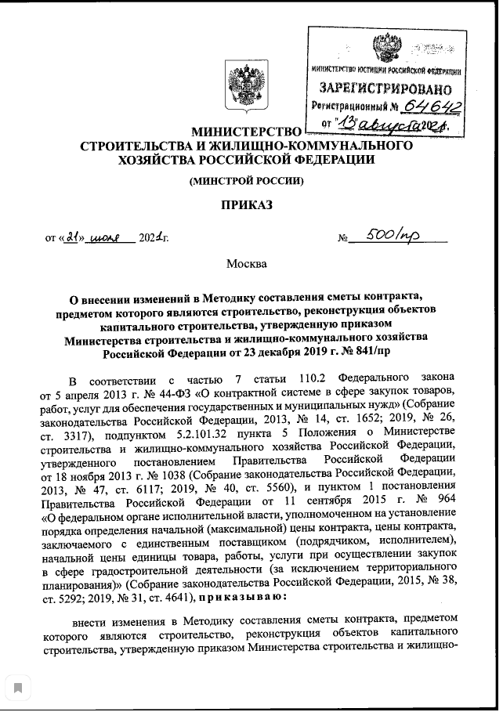
Главное управление
организации торгов
Самарской области
ИЗМЕНЕНИЕ КОНТРАКТОВ 2021
Порядок расчета размера увеличения:
Порядок определен минстроем РФ (приказ
от 21.07.2021 №500/пр) – обязательны подтверждающие рост стоимости документы
При цене контракта свыше 30 млн.руб. – рекомендована повторная проверка достоверности сметной стоимости
При цене контракта свыше 100 млн.руб. – обязательна повторная проверка достоверности сметной стоимости
46.7%

Slide 6
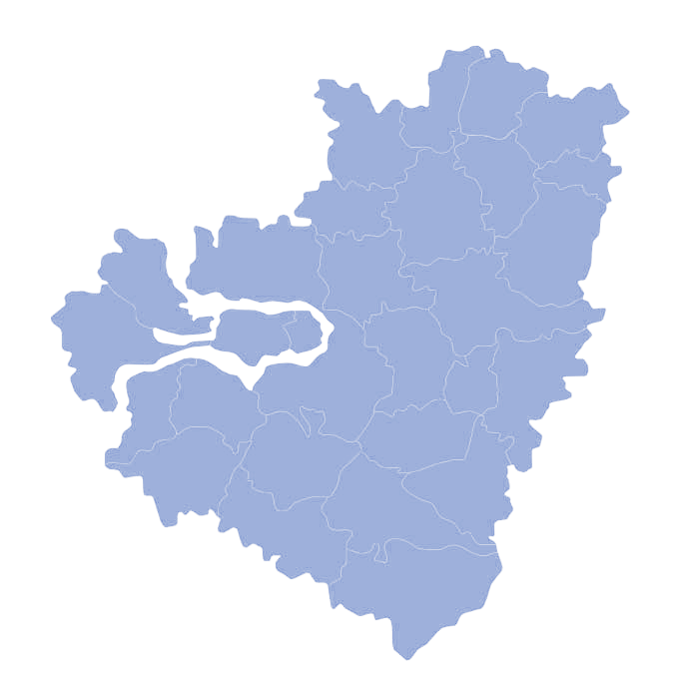
Главное управление
организации торгов
Самарской области
СПАСИБО ЗА ВНИМАНИЕ!

